Slide 2
ACCIONES DE FORTALECIMIENTO PARA LA PREVENCIÓN ANTE FENÓMENOS NATURALES
Tabasco
Dirección de Investigación
30 de enero, 2019

Slide 3
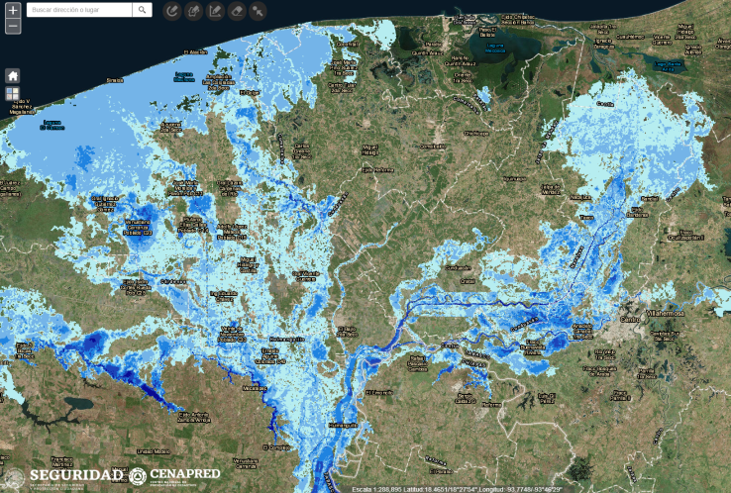
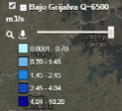
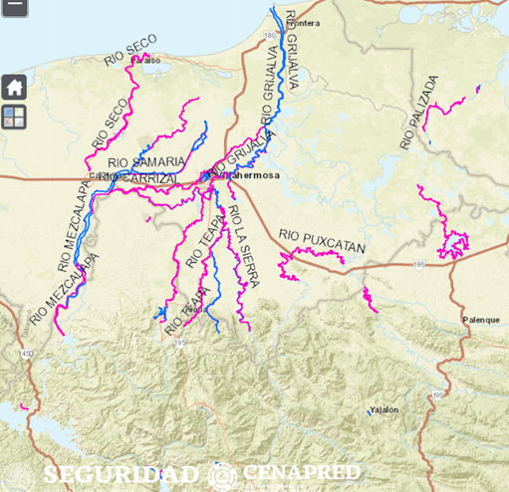
Inundaciones
El estado cuenta con los ríos Grijalva, Usumacinta y la Sierra, así como lagunas, los cuales pueden provocar inundaciones durante todo el año, principalmente por frentes fríos y ciclones. La mayor parte del territorio es una planicie, el 95.2% del área total no sobrepasa los 30 msnm.
Mapas de peligro (profundidades) para el Bajo Grijalva y delimitación de zonas federales, ambos materiales están disponibles en el ANRI.
Bajo Grijalva
Temas a desarrollar:
Actualizar los puntos críticos de inundación en el estado, sobre todo los que se ubican en cercanías de poblaciones asentadas en zonas de peligro.
Seguimiento al Plan Hídrico Integral de Tabasco, retomar la implementación y actualización de sistemas de alerta temprana con base en el manejo integral de cuenca.
Zonas federales

Slide 4
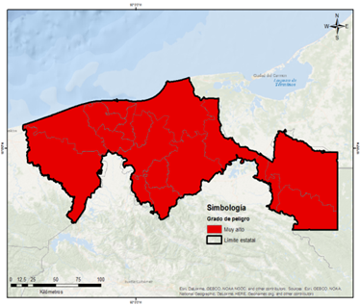
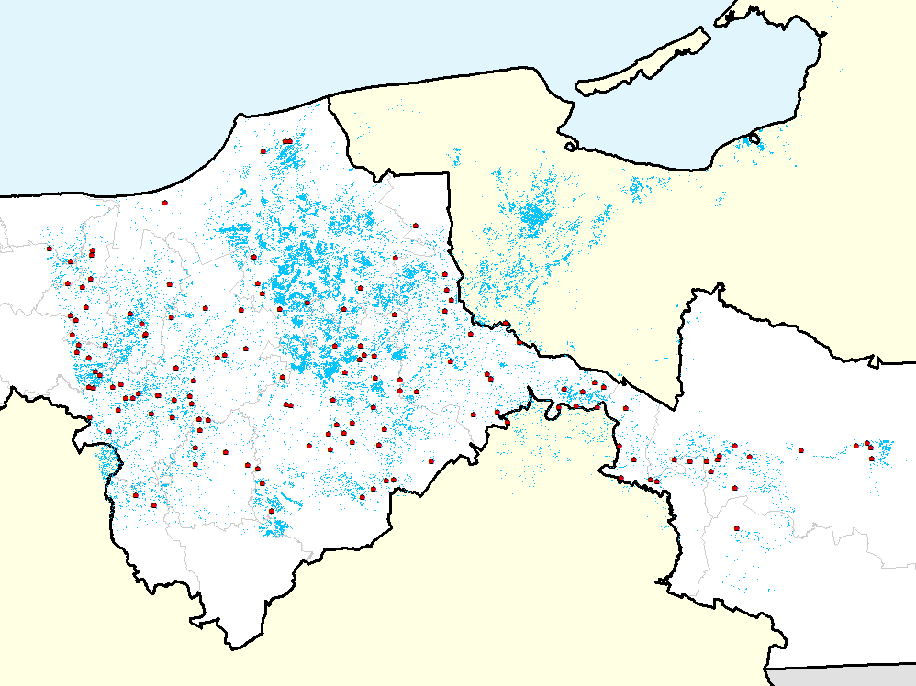
Inundaciones
Se cuenta con los siguientes materiales: mapas de peligro a escala municipal, inundaciones históricas y de vulnerabilidad, ambos disponibles en el ANR. Además del informe técnico: Análisis de las lluvias e inundaciones ocurridas a finales de octubre y principios de noviembre de 2007 en el estado de Tabasco y la identificación de comunidades inundadas en 2011.
RECOMENDACIONES
Actualizar, elaborar y difundir mapas de inundación para ríos y centros urbanos, con apoyo de las dependencias académicas del estado, para todos los municipios del estado e incluir las obras realizadas que se indican en el Plan Hídrico Integral de Tabasco (PHIT).
Elaborar un inventario de obras de protección actuales y pendientes de realizar en el PHIT.
Identificar, actualizar y publicar los niveles de peligro de inundación producto del PHIT.
Implementación de planes de manejo en cuencas altas.
Promover la inclusión de la población en la implementación de los sistemas de alerta temprana.
Localidades afectadas por la inundación de 2011
Notes:
Las recomendaciones se encuentran en las estrategias que se deberán aplicar a corto, mediano y largo plazo para el control de avenidas, las cuales se indican en el Programa Nacional Contra Contingencias Hidráulicas (PRONACCH), Región Hidrológica Administrativa XI. Frontera Sur. Fuente: IMTA-CONAGUA, 2010.

Slide 5
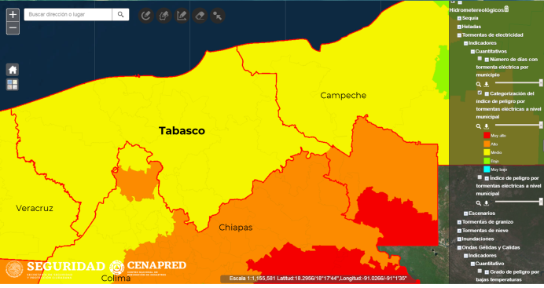
Fenómenos hidrometeorológicos
Tormentas eléctricas (forman parte de tormentas severas, las cuales comprenden además granizo, vientos y lluvia)
Impacto:
30 decesos por tormentas eléctricas de 1998 a 2017 (SS, 2019).
Recursos disponibles en el CENAPRED:
Capas de indicadores cuantitativos y de escenarios de riesgo por tormentas eléctricas http://www.atlasnacionalderiesgos.gob.mx/archivo/visor-capas.html
Guía de contenido mínimo para la elaboración del Atlas Nacional de Riesgos. Anexo Único, Fracción V.7 http://www.atlasnacionalderiesgos.gob.mx/descargas/Guia_contenido_minimo2016.pdf
Fascículo de Tormentas Severas https://www.cenapred.gob.mx/es/Publicaciones/archivos/189-FASCCULOTORMENTASSEVERAS.PDF
Seminario de Riesgos hidrometeorológicos
(Auditorio del CENAPRED, 28 de marzo).
Otros: Red mundial de localización de rayos (World Wide Lightning Location Network) http://wwlln.net/
Zonas de impacto:
Prácticamente toda la entidad.
Índice de peligro por tormentas eléctricas en los municipios de Tabasco
Recomendaciones para mitigar los riesgos:
Contar con equipo para la remoción de granizo.
Instalar pararrayos en torres y antenas.

Slide 6
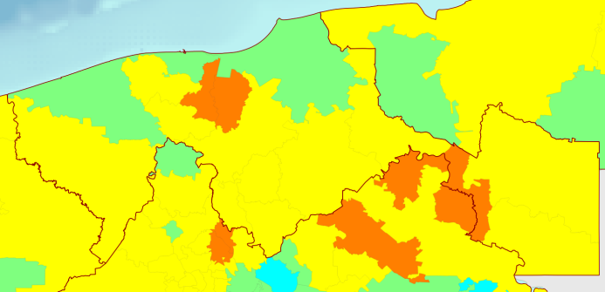
Fenómenos hidrometeorológicos
Ondas de calor
Impacto:
52 decesos por calor de 1998 a 2017 (SS, 2019).
Dos declaratorias de emergencia por ondas cálidas (base de datos de declaratorias de desastres y emergencias de 2000 a 2018).
Zonas de impacto:
Gran parte de la entidad.
Recursos disponibles en el CENAPRED:
Capas de indicadores cuantitativos y de escenarios de riesgo por ondas de calor (nuevos, próximamente en el ANR).
Estudio: Mapas de riesgo por temperaturas máximas (3ª etapa ondas de calor) http://www1.cenapred.unam.mx/DIR_INVESTIGACION/Fraccion_XLI/RH/180301_RH_ondas_de_calor_mapas.pdf
Guía de contenido mínimo para la elaboración del Atlas Nacional de Riesgos. Anexo Único, Fracción V.12 http://www.atlasnacionalderiesgos.gob.mx/descargas/Guia_contenido_minimo2016.pdf
Cursos de sistemas de información geográfica (Qgis)
Recomendaciones para mitigar los riesgos:
Identificar a población y vivienda vulnerable (indigentes, infantes, enfermos, personas adultas mayores y con discapacidad), así como personas en pobreza extrema.
Promover mejoras a la vivienda para tener aislamiento térmico y el uso correcto de sistemas de aire acondicionado.
Brindar albergue con instalaciones adecuadas.
Índice de peligro por ondas de calor en los municipios de Tabasco
Notes:
Las nuevas capas de indicadores cuantitativos y de escenarios de riesgo por ondas de calor se pueden entregar por correo electrónico, aún cuando no estén todavía en el ANR.

Slide 7
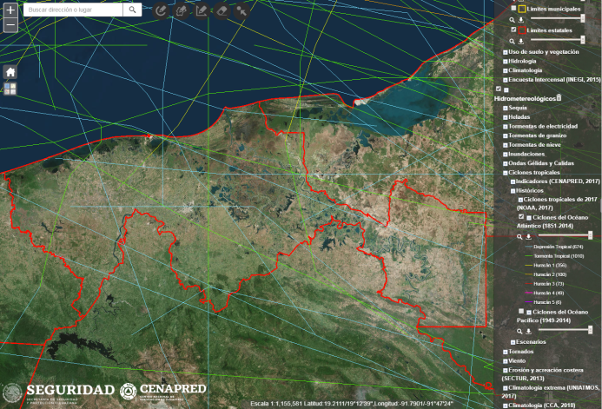
Fenómenos hidrometeorológicos
Ciclones tropicales
Impacto:
Tres declaratorias de emergencia por ciclones tropicales (base de datos de declaratorias de desastres y emergencias de 2000 a 2018).
Huracanes Sin nombre, 1922; Brenda, 1973; (ambos cat. I).
Zonas de impacto:
Presencia de ciclones tropicales hasta huracán cat. I en toda la entidad.
Recursos disponibles en el CENAPRED:
Capas de indicadores de peligro y riesgo, de eventos históricos, así como de escenarios de peligro por CT http://www.atlasnacionalderiesgos.gob.mx/archivo/visor-capas.html
Guía de contenido mínimo para la elaboración del Atlas Nacional de Riesgos. Anexo Único, Fracción V.13 http://www.atlasnacionalderiesgos.gob.mx/descargas/Guia_contenido_minimo2016.pdf
Guía Básica para la Elaboración de Atlas Estatales y Municipales de Peligros y Riesgos. Capítulos II y IV https://www.cenapred.gob.mx/es/Publicaciones/archivos/63.pdf
Aplicación de la metodología para la elaboración de mapas de riesgo por inundaciones costeras por marea de tormenta https://www.cenapred.gob.mx/es/Publicaciones/archivos/155.pdf
Fascículo de Ciclones Tropicales https://www.cenapred.gob.mx/es/Publicaciones/archivos/5-FASCCULOCICLONESTROPICALES.PDF
Recomendaciones para mitigar los riesgos:
Crear un área de investigación en el organigrama de PC o comité científico asesor de fenómenos hidrometeorológicos, con una visión claramente preventiva. El CENAPRED puede apoyar con su creación o fortalecimiento.
Elaborar mapas de peligro y riesgo por los efectos de los ciclones tropicales.
Trayectorias de ciclones tropicales en Tabasco

Slide 8
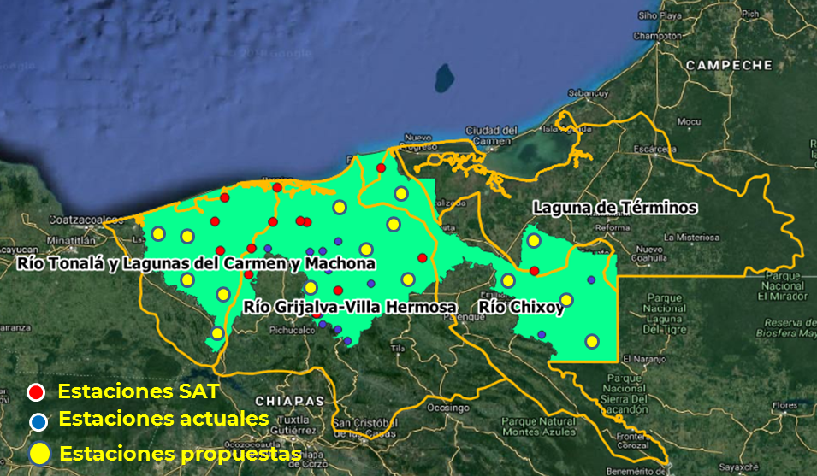
Fenómenos hidrometeorológicos
Ciclones tropicales
Seguir las indicaciones del Sistema de Alerta Temprana de Ciclones Tropicales (SIAT-CT), el cual consiste en:
Conocimiento del riesgo (atlas de riesgo).
Monitoreo del fenómeno (avisos y boletines del Servicio Meteorológico Nacional, de la Dirección General de Protección Civil y de estaciones meteorológicas de la propia unidad estatal de PC).
Difusión de alertas a toda la población, especialmente la más vulnerable, así como asegurar que la población indígena esté informada de las acciones que deba tomar. Para ello, existe material de difusión que ha elaborado el CENAPRED en varias lenguas indígenas.
Contar con planes de respuesta por los efectos de los ciclones tropicales (rutas de evacuación, albergues, simulacros, etc.)
Recomendaciones para mitigar los riesgos:
El Instituto de Protección Civil ejecutó dos proyectos FOPREDEN: Sistemas de Alerta Temprana, Fase 1 (Modulo Hidrometeorológico) y Centro de monitoreo del Instituto de Protección Civil del Estado de Tabasco; sin embargo, para mejorar aún más el monitoreo de lluvias y temperaturas, entre otras variables, se recomienda incrementar el número de estaciones meteorológicas en la entidad, con 15 estaciones adicionales a las 29 que actualmente transmiten, ubicándolas en las siguientes cuencas hidrológicas: cinco en río Tonalá y Lagunas del Carmen y Machona, cinco en río Grijalva-Villa Hermosa, cuatro en río Chixoy y una en Laguna de Términos .
Propuesta de estaciones meteorológicas
Notes:
Otras variables son:
• Temperatura Ambiental
• Humedad Relativa
• Velocidad del viento
• Dirección del viento
• Presión barométrica
• Precipitación

Slide 9
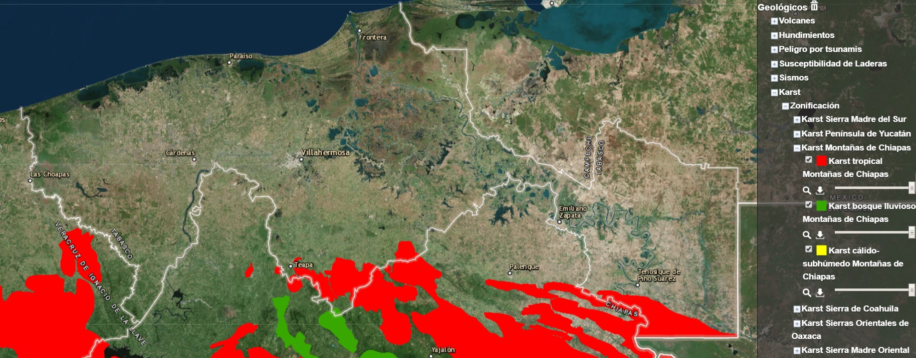
Karsticidad
El estado de Tabasco presenta, en su región sur, colindante con el estado de Chiapas, zonas montañosas constituidas de rocas calizas, que presentan evidencias de desarrollo kárstico tropical extremo, con la presencia de mogotes, dolinas, manantiales kársticos y cavernas, incluyendo las Grutas de Coconá, desarrolladas turísticamente, en las cercanías de Teapa. Por ello, es recomendable que, en obras de ingeniería desplantadas sobre estas rocas, se realicen estudios geofísicos de detalle y perforaciones, para garantizar que no existen huecos o cavernas que puedan afectar a la población o la obra.
En el Atlas Nacional de Riesgos se encuentran las áreas susceptibles de ser afectadas (imagen derecha, abajo).
El CENAPRED cuenta con una Infografía sobre el tema:
https://www.cenapred.gob.mx/es/Publicaciones/archivos/300-INFOGRAFAKARSTICIDAD.PDF
Se sugiere consultar también el Informe Análisis de la vulnerabilidad a fenómenos kársticos, realizado en el CENAPRED:
https://bit.ly/2Htpipa

Slide 10
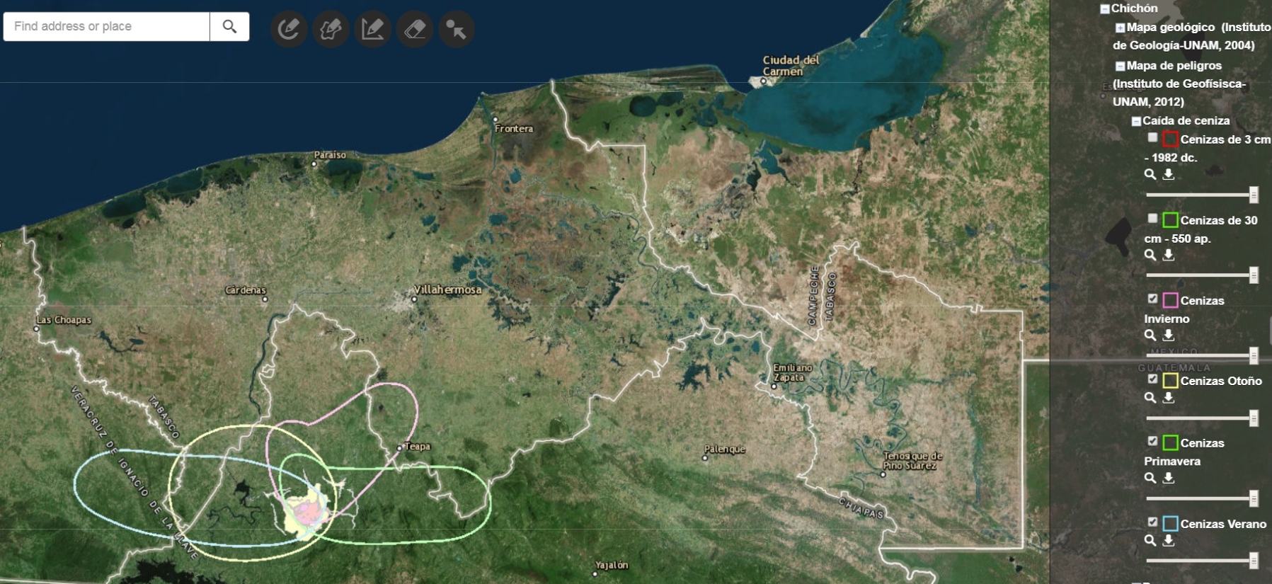
Riesgo Volcánico
El estado de Tabasco no tiene volcanes dentro de su territorio. Sin embargo, el volcán Chichón, en Chiapas, se encuentra a menos de 35 km del territorio tabasqueño en la zona de Teapa, y a menos de 75 km de la capital Villahermosa. Durante la erupción de este volcán en 1982 se registró caída de ceniza en territorio tabasqueño con espesor de varios milímetros, que produjo el cierre del aeropuerto. Por ello, se considera que el peligro volcánico, por caída de ceniza, es alto.
El CENAPRED tiene numerosas publicaciones (folletos e infografías) acerca de los peligros volcánicos y en particular la ceniza, que pueden ser consultados en :
http://www.cenapred.gob.mx/PublicacionesWebGobMX/buscaindex

Slide 11
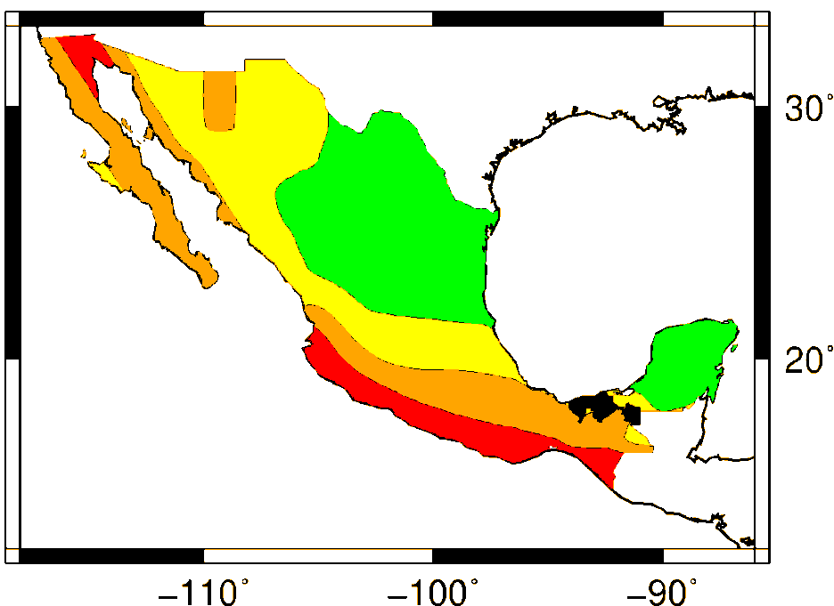
Acciones de prevención por
sismos y tsunamis
Peligro Sísmico: Tabasco se encuentra en las zonas B y C con base en la Regionalización Sísmica de la CFE. Ante la ocurrencia de un sismo en la Zona B y C, de media y alta intensidad respectivamente, las aceleraciones no sobrepasarían el 70% de la aceleración de la gravedad.
El SSN de 1900 a la fecha ha registrado 461 sismos en el territorio de Tabasco y no cuenta con estaciones en la entidad. El sismo con mayor magnitud fue registrado el 06 de abril de 1987 con M4.8, 90 km al norte de Frontera y a una profundidad de 15 km.
Es importante mencionar el sismo de Tehuantepec, el 07 de septiembre de 2017, con magnitud M8.2, el cual generó daño en 163 edificaciones en Villahermosa, así como daño en viviendas escuelas y líneas vitales y el agrietamiento del suelo en el municipio de El Centro .
La entidad, por su localización geográfica esta catalogado con peligro bajo por tsunami; sin embargo cuenta con planicies de inundación, en donde se encuentran viviendas e infraestructura importante, como es el caso de Paraíso.
La posible actividad de extracción de hidrocarburos no convencionales en la zona noroeste y sureste del estado, puede generar daño en viviendas e infraestructura por sismicidad inducida.
La construcción de nuevas presas (Boca del Cerro) puede generar sismicidad inducida en los primeros años después del llenado del embalse, y ser perceptible en viviendas construidas en el entorno.
Notes:
Sismicidad del 1900-01-01 al 2019-01-18, todas las magnitudes, todas las profundidades, en Tabasco. Total: 461 eventos.
06/04/1987 20:02:51 4.8 19.33 -92.47 15 90 km al NORTE de FRONTERA, TAB 07/04/1987 02:02:51 revisado
15/04/2012 00:32:17 4.8 17.0997 -91.3243 117.8 42 km al SUR de TENOSIQUE, TAB 15/04/2012 05:32:17 revisado
25/01/1996 21:22:52 4.7 17.52 -92.82 105 14 km al ESTE de TEAPA, TAB 26/01/1996 03:22:52 revisado
22/02/1991 02:17:03 4.6 17.1 -91.28 75 44 km al SURESTE de TENOSIQUE, TAB 22/02/1991 08:17:03 revisado
01/10/1995 01:16:14 4.6 17.3 -92.76 32 34 km al SURESTE de TEAPA, TAB 01/10/1995 07:16:14 revisado

Slide 12
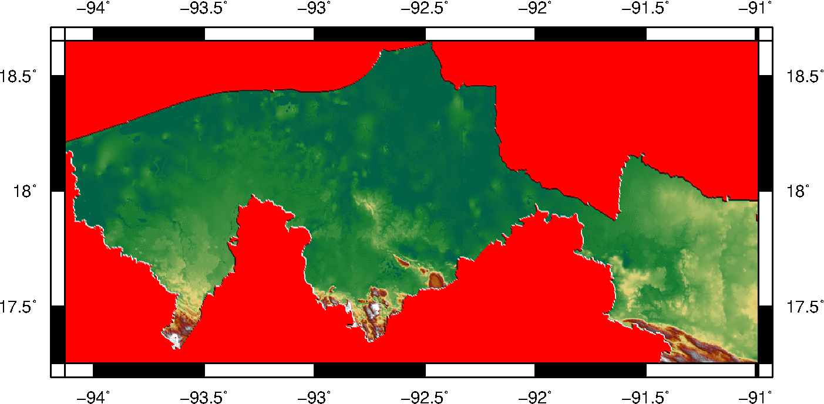
Acciones de prevención por sismos y tsunamis
Después de un gran sismo se pueden presentar réplicas que llegan a generar el colapso de edificaciones dañadas por el sismo principal.
En el Atlas Nacional de Riesgos se pueden encontrar las aceleraciones máximas del terreno para diferentes periodos de retorno y diferentes periodos estructurales.
La DI del CENAPRED cuenta con una ”Guía Básica de Microzonificación Sísmica”, la cual puede usarse como referencia, para la generación de estudios geofísicos.
Se cuenta con investigaciones e información sobre la sismicidad, peligro sísmico y geología en las bases del SSN, CICESE, CFE, PEMEX y SGM respectivamente.
Fallas y Fracturas
3≤M <4
4≤M <5
Recomendaciones
Es necesario generar estudios de microzonificación sísmica, análisis de fallas activas y estudios de paleosismología.
Análisis de la geomorfología de bahías y estudios de transgresión del mar e impacto en vivienda, infraestructura y líneas vitales.
Elaborar mapas de peligro, vulnerabilidad y riesgo por sismos.
Instalación de una red de estaciones sísmicas para el monitoreo de sismos y registro del comportamiento del suelo ante eventos como el del 07 de septiembre de 2017.

Slide 13
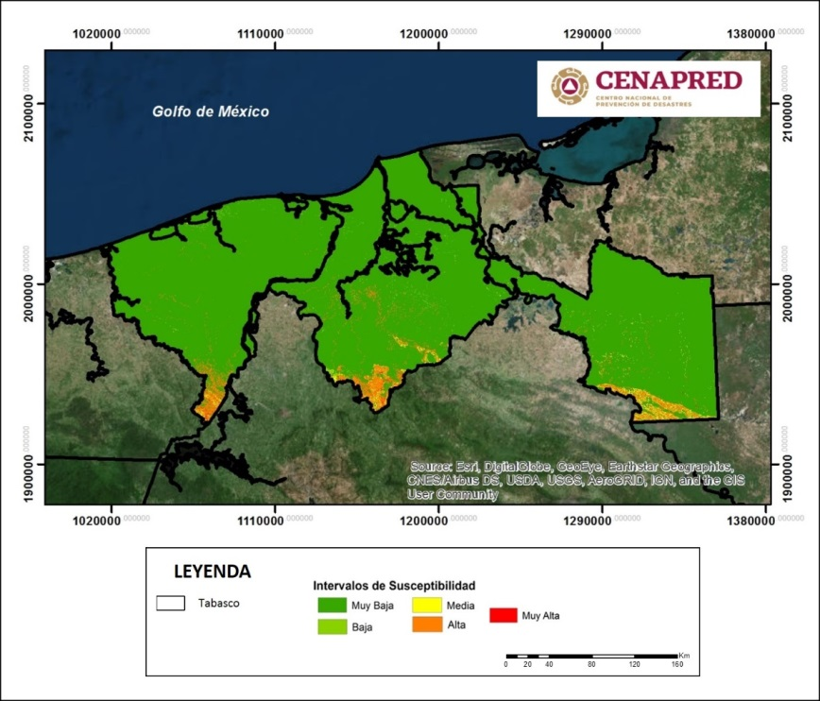
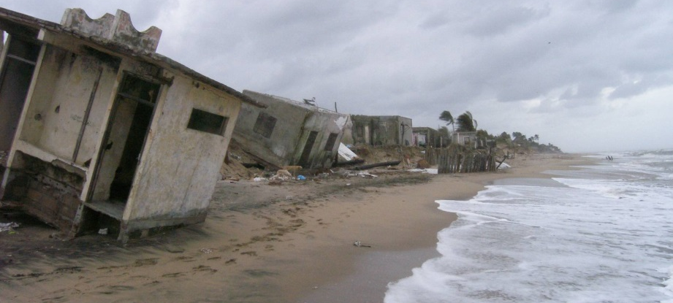
Acciones de prevención por Dinámica
de Suelos y Procesos Gravitacionales
Extracto Mapa Nacional de Susceptibilidad a la Inestabilidad de Laderas
Aun cuando la mayor parte del territorio presenta baja susceptibilidad a la inestabilidad de laderas existen casos documentados de deslizamientos en sur del estado.
Se tiene conocimiento que algunos municipios tienen propención a fenómenos de hundimiento y agrietamiento por extracción de agua, así como suelos propensos a licuación y erosión costera.
RECOMENDACIONES
Contar con un área de investigación de fenómenos geológicos y geotécnicos en el organigrama del Instituto de PC, con una visión claramente preventiva, similar a la estructura de la Dirección de Investigación del CENAPRED.
Integración de un comité científico asesor con participación de autoridades, académicos, cuerpos colegiados y sociedades técnicas estatales.
Evitar, en lo posible, la rotación de personal capacitado, tanto a nivel estatal como municipal.
Erosión costera en el municipio de Sánchez Magallanes, Tabasco

Slide 14
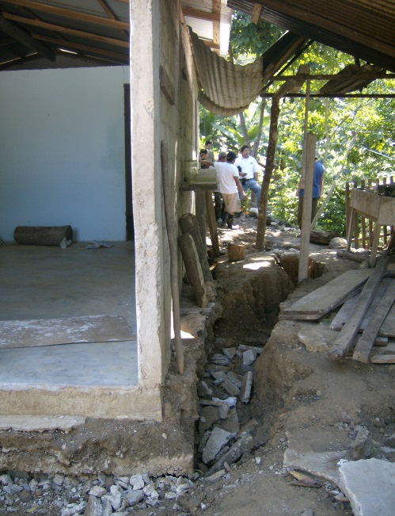
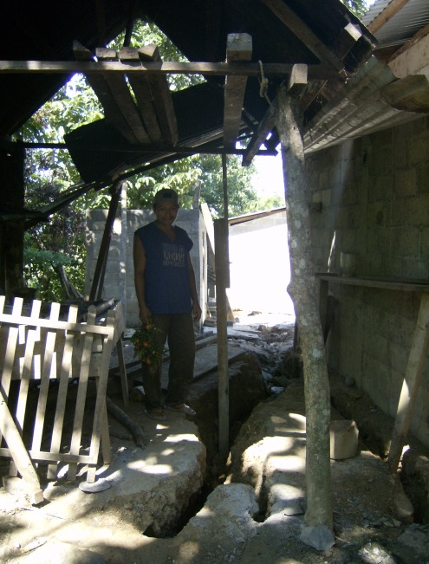
Acciones de prevención por Dinámica
de Suelos y Procesos Gravitacionales
Realizar estudios geotécnicos de campo y laboratorio para zonificar los regiones propensas a licuación. Las universidades pueden colaborar en estos trabajos.
Fortalecer las capacidades técnicas de los municipios sobre el análisis y estudio de fenómenos, generando comités locales de prevención de desastres.
Monitorear permanentemente los sistemas de abastecimiento de agua y las tuberías de drenaje para detectar y reparar oportunamente fugas.
Implementar acciones de revisión de zonas críticas para reubicación de viviendas y ordenamiento del territorio.
Reforzar la red de estaciones meteorológicas en las zonas propensas a inestabilidad de laderas y gestionar la adquisición de equipo para trabajo de campo como GPS, brújulas, distanciómetros, mapa movil, penetrómetros, etc.
Tacotalpa, Tabasco
Grietas asociadas a fenómenos de inestabilidad de laderas en Tacotalpa, Tabasco

Slide 15
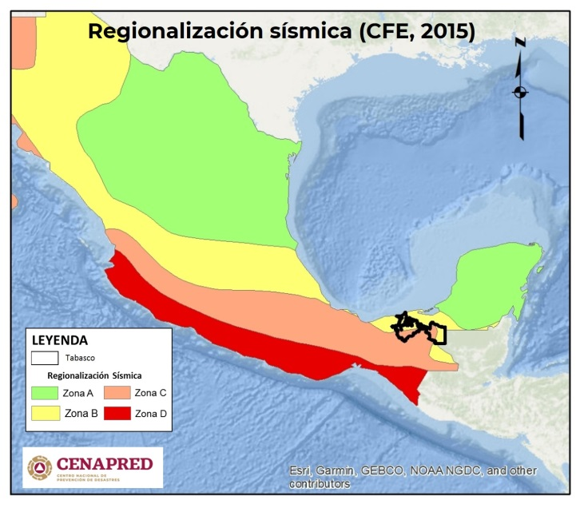
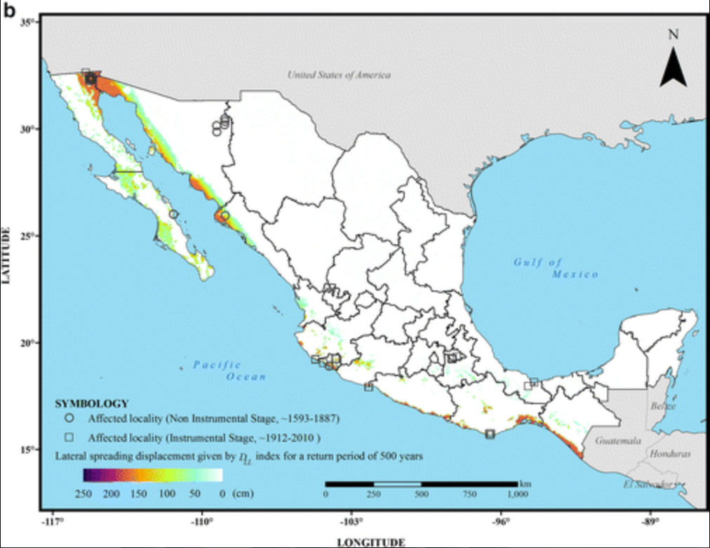
Acciones de prevención por Dinámica
de Suelos y Procesos Gravitacionales
Generar fortalezas en cartografía y análisis de imágenes de satélite e implementar programas de reforestación.
Realizar acciones de comunicación del riesgo y difusión de medidas de prevención.
Implementar sistemas de monitoreo topográfico y análisis de imágenes de satélite para estimar velocidades de hundimiento.
Elaborar cartografía donde se identifiquen las zonas de mayor afectación por hundimiento y agrietamiento.
Implementar políticas públicas para captar agua de lluvia, tratar aguas residuales y construir pozos de absorción.
Ahondar en los estudios de investigación geotécnica para implementar medidas de mitigación ante el fenómeno de erosión costera.
Mapa regional de peligro por licuación de suelos debido a sismo (Jaimes et al, 2015)

Slide 16
Acciones de prevención por Dinámica
de Suelos y Procesos Gravitacionales
Recursos disponibles en CENAPRED
En la página del ANR está disponible para su consulta y descarga el Mapa Nacional de Susceptibilidad a la Inestabilidad de Laderas.
Además del Atlas de Riesgos Estatal, se recomienda considerar las metodologías de inestabilidad de laderas que se pueden consultar en la página del ANR.
Para los fenómenos de hundimeinto, agrietamiento y licuación de suelos se recomienda seguir los lineamientos de la Guía de Contenido Mínimo.
http://www.atlasnacionalderiesgos.gob.mx/archivo/descargas.html
El CENAPRED cuenta con un curso especializado para la construcción de pluviómetros caseros y un tutorial que está disponible en: https://drive.google.com/file/d/ 1Mlym3nK-RDGNimt3wnwvBIgwaBOSieXq/ view?usp=sharing
La Dirección de Investigación del CENAPRED cuenta con un acervo de informes y estudios relacionados con los deslizamientos sucedidos en el municipio de Tacotalpa, Tabasco, durante las lluvias intensas de 2007 y del fenómeno de erosión costera contemplado en el Plan Hídrico Integral de Tabasco.

Slide 17
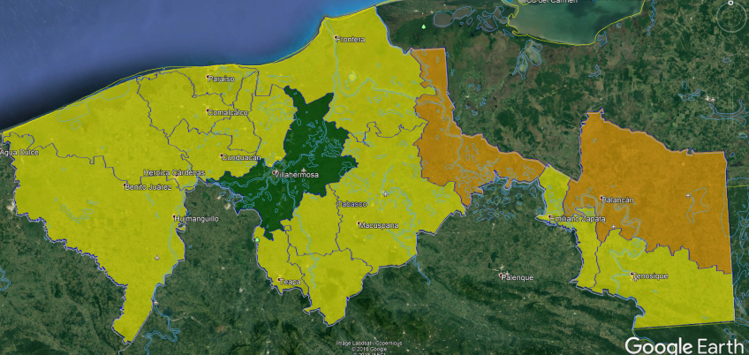
Vulnerabilidad de vivienda
Tipología de vivienda en el estado de Tabasco | No. viviendas | Vulnerabilidad
Muros de mampostería con techos rígidos | 236,561 | Baja
Muros de mampostería con techos flexibles | 338,133 | Media
Muros de adobe con techos rígidos | 447
Muros de adobe con techos flexibles | 638
Muros de materiales débiles con techos flexibles | 41,351 | Alta
Vivienda no clasificada | 28,929 | Muy Alta
Fuente: Encuenta intercensal INEGI 2015
63%
Actividades con las que CENAPRED puede contribuir al fortalecimiento de capacidades para la evaluación de la seguridad de las construcciones e infraestructura.
Uso de un formato y un manual para valorar cuantitativamente la vulnerabilidad estructural, previo a la ocurrencia de un fenómeno ,principalmente sismo.
Curso de formación de instructores para que la metodología sea replicada en todo el estado.
Notes:
De acuerdo a los datos proporcionados por la Encuesta Intercensal 2015 realizada por el INEGI existen en el estado de Tabasco 646,059 viviendas de las cuales aproximadamente el 63% (409,498) presentan una vulnerabilidad de media a alta ante la ocurrencia de un fenómeno intenso (viento principalmente), por lo que es necesario realizar el levantamiento de viviendas vulnerables en el estado para identificar la zonas que requieren de mejoras estructurales.

Slide 18
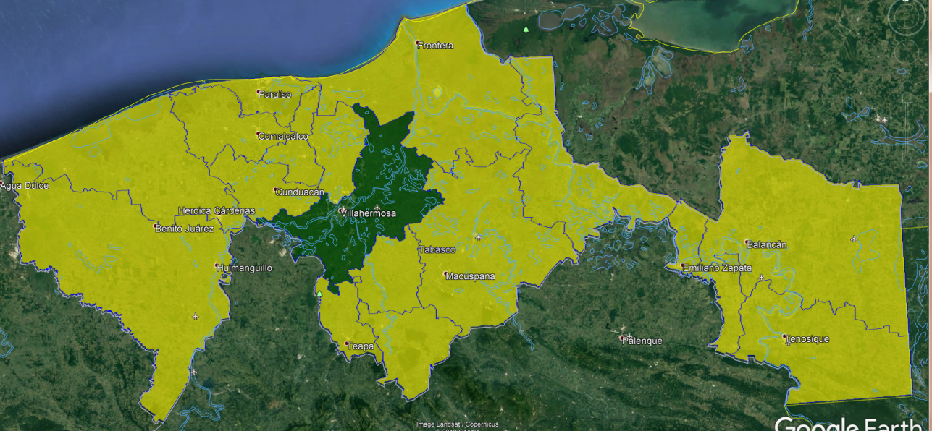
Reglamentos de Construcción
Según información de la Sociedad Mexicana de Ingeniería Estructural:
No existe un reglamento estatal.
Según información del Atlas Nacional de Riesgos, se reporta la existencia de documentos normativos relativos a construcción y/o desarrollo urbano para uno de los 17 municipios del estado de Tabasco.
Centro.
Recomendaciones
Impulsar el desarrollo de la normatividad técnica en materia de construcción en Tabasco.
Impulsar la creación y existencia de entes coadyuvantes de la autoridad local y/o estatal, para que, además de contar con reglamentos, se tenga la posibilidad de aplicarlos de manera adecuada y supervisada.
Promover la participación de los Colegios de Ingenieros Civiles existentes en Tabasco.
Notes:
EL CENAPRED, en el marco de los trabajos del ONNCCE, están desarrollando una NMX de Seguridad Estructural de las edificaciones, la cual puede ser adecuada a las necesidades del estado y/o los municipios.

Slide 19
Fortalecimiento de capacidades de las autoridades estatales para la prevención y mitigación del riesgo
Formar u optimizar un Comité Científico, integrado por especialistas locales, que asesore a las autoridades de gobierno y/o de Protección Civil respecto de todos los fenómenos que afecten a la entidad
Establecimiento de protocolos de comunicación y de trabajo para la integración de dicho Comité a las actividades y estrategias de las direcciones generales de la Coordinación Nacional de Protección Civil y los comités científicos asesores del SINAPROC
Participación, vía remota, de un enlace estatal, con perfil técnico-científico, en las reuniones de CCA del SINAPROC
Creación de un subcomité para la elaboración / actualización del reglamento de construcción estatal

